Slide 1
三. 磁场对通电导线的作用力——安培力
.磁感应强度

Slide 2
磁场的描述：磁感应强度
实验发现，一小段通电导线垂直放入磁场中，则通电导线所受的磁场力F和导线长度跟电流强度的乘积成正比。设比值为B，这个由磁场决定的比值叫磁感应强度，即
B=F/LI
B的单位交特斯拉，用T表示
B是矢量，既有大小有有方向。

Slide 3
磁感应强度的方向：
B的方向就是指磁场的方向，也就是小磁针在该点静止时时N极的指向。也是该点磁感线的切线方向。

Slide 4
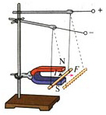
安培力：通电导线在磁场中受到的力
一、安培力的方向
演示：按照右图所示进行实验。
1、改变导线中 电流的方向，观察受力方向是否改变。
2、上下交互磁场的位置以改变磁场的方向，观察受力方向是否变化。
通过这两种情况的分析，我们实际上已经了解了导线受力的方向与磁场方向、电流方向的关系。你能用简洁的方法表示这个关系吗？

Slide 5
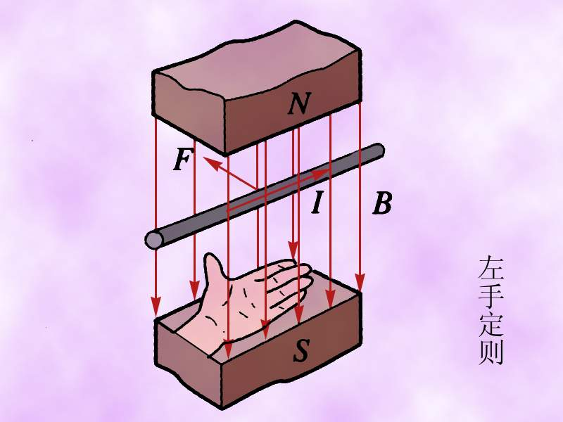
安培力方向既与电流方向垂直又与磁场方向垂直，即垂直于电流和磁场所在的平面。

Slide 6
判定以下通电导线所受安培力的方向
F
B
B
F
B
I
I
I
F
B
B
B
F
I
I
α
α
α

Slide 7
问题：如图所示，两条平行的通电直导线之间会通过磁场发生相互作用
电流方向相同时，将会吸引;
电流方向相反时，将会排斥。
用学过的知识加以判断

Slide 8
二、安培力的大小：
（1） 在匀强磁场中，在通电直导线与磁场方向垂直的情况下，导线所受安培力F等于磁感应强度B、电流I和导线的长度L三者的乘积。
即： F=ILB
（2）平行时：F＝0
如果既不平行也不垂直呢？

Slide 9
二、安培力的大小：
把磁感应强度B分解为两个分量：
一个分量与导线垂直 B1=Bsinθ
另一分量与导线平行 B2=Bcosθ
平行于导线的分量B2不对通电导线产生作用力，通电导线所受作用力仅由B1决定。
即F=ILB1，将B1=Bsinθ代入得：
F=ILBsinθ
B
B2
B1
θ
I

Slide 10
二、安培力的大小：
公式：
F=I L B sinθ
θ表示磁场方向与电流方向间的夹角
在中学阶段，此公式仅适用于匀强磁场
特例

Slide 11
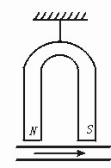
课堂训练
1、如图所示，蹄形磁体用悬线悬于O点，在磁铁的正下方有一水平放置的长直导线，当导线中通以由左向右的电流时，蹄形磁铁的运动情况将是_______。
A．静止不动
B．向纸外平动
C．N极向纸外，S极向纸内转动
D．N极向纸内，S极向纸外转动
C

Slide 12
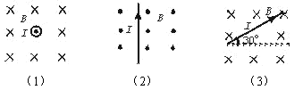
课堂训练
2、将长度为20cm、通有0.1A电流的直导线放入一匀强磁场中，电流与磁场的方向如图所示，已知磁感应强度为1T。试求出下列各图中导线所受安培力的大小和方向。
0.02N
水平向右
0.02N
垂直导线斜向左上方
0

Slide 13
课堂训练
3、如图所示，直角三角形ABC组成的导线框内通有电流I＝1A，并处在方向竖直向下的匀强磁场B＝2T中，AC=40cm， ，求三角形框架各边所受的安培力。
C
F_{BC}=0
F_{AC}=F_{AB}=0.4√3N
B
I
A
B

Slide 14
课堂训练
4、如图所示，在磁感应强度为1T的匀强磁场中，有两根相同的弹簧，下面挂一条长为0.5m，质量为0.1kg的金属棒MN，此时弹簧伸长10cm，欲使弹簧不伸长则棒上应通过的电流的大小和方向如何？
2A，方向从M到N
B
M
N
I

